Slide 1
Волшебное появление цыпленка
Коноплев Степан
МАОУ Гимназия №104
1 «В» класс
Руководитель
Коноплева Лилия Анатольевна

Slide 2
Гипотеза
Цель работы:
Узнать и изучить все способы появления на свет цыплят.
Если в магазинах продается очень много яиц и куриц, готовых к употреблению, значит существует не один способ выведения цыплят.

Slide 3
Задачи:
Узнать, как и в каких условиях живут курицы;
Изучить все способы выведения цыплят;
Перенять опыт у специалиста по выведению куриц;
Провести домашние опыты по выведению цыплят;
Поделиться полученным опытом со сверстниками.

Slide 4



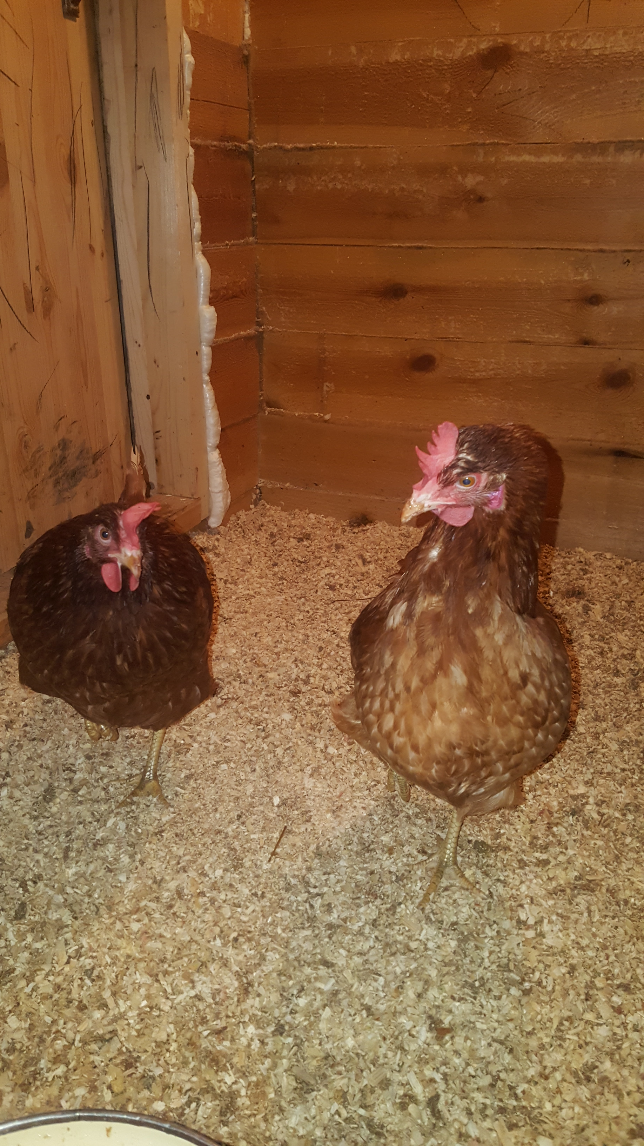
Как и в каких условиях живут курицы
Прошлой весной мы с папой решили сделать подарок бабушке и дедушке. Мы решили им купить куриц и петуха. Но для того, чтобы птицам было комфортно жить в деревне, сначала мы построили курятник

Slide 5
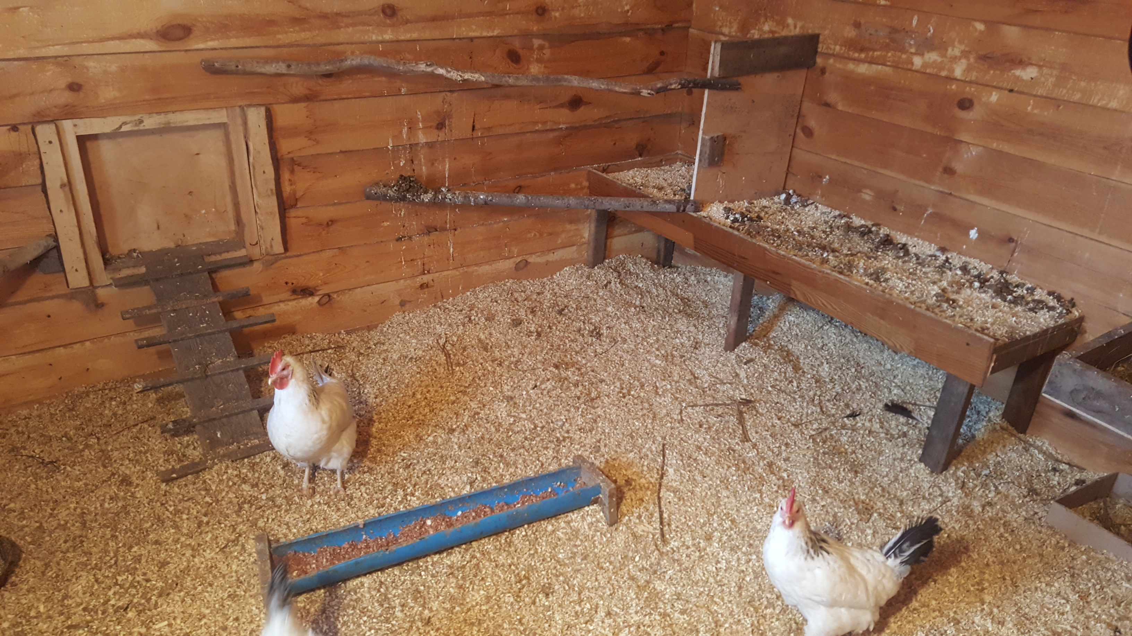
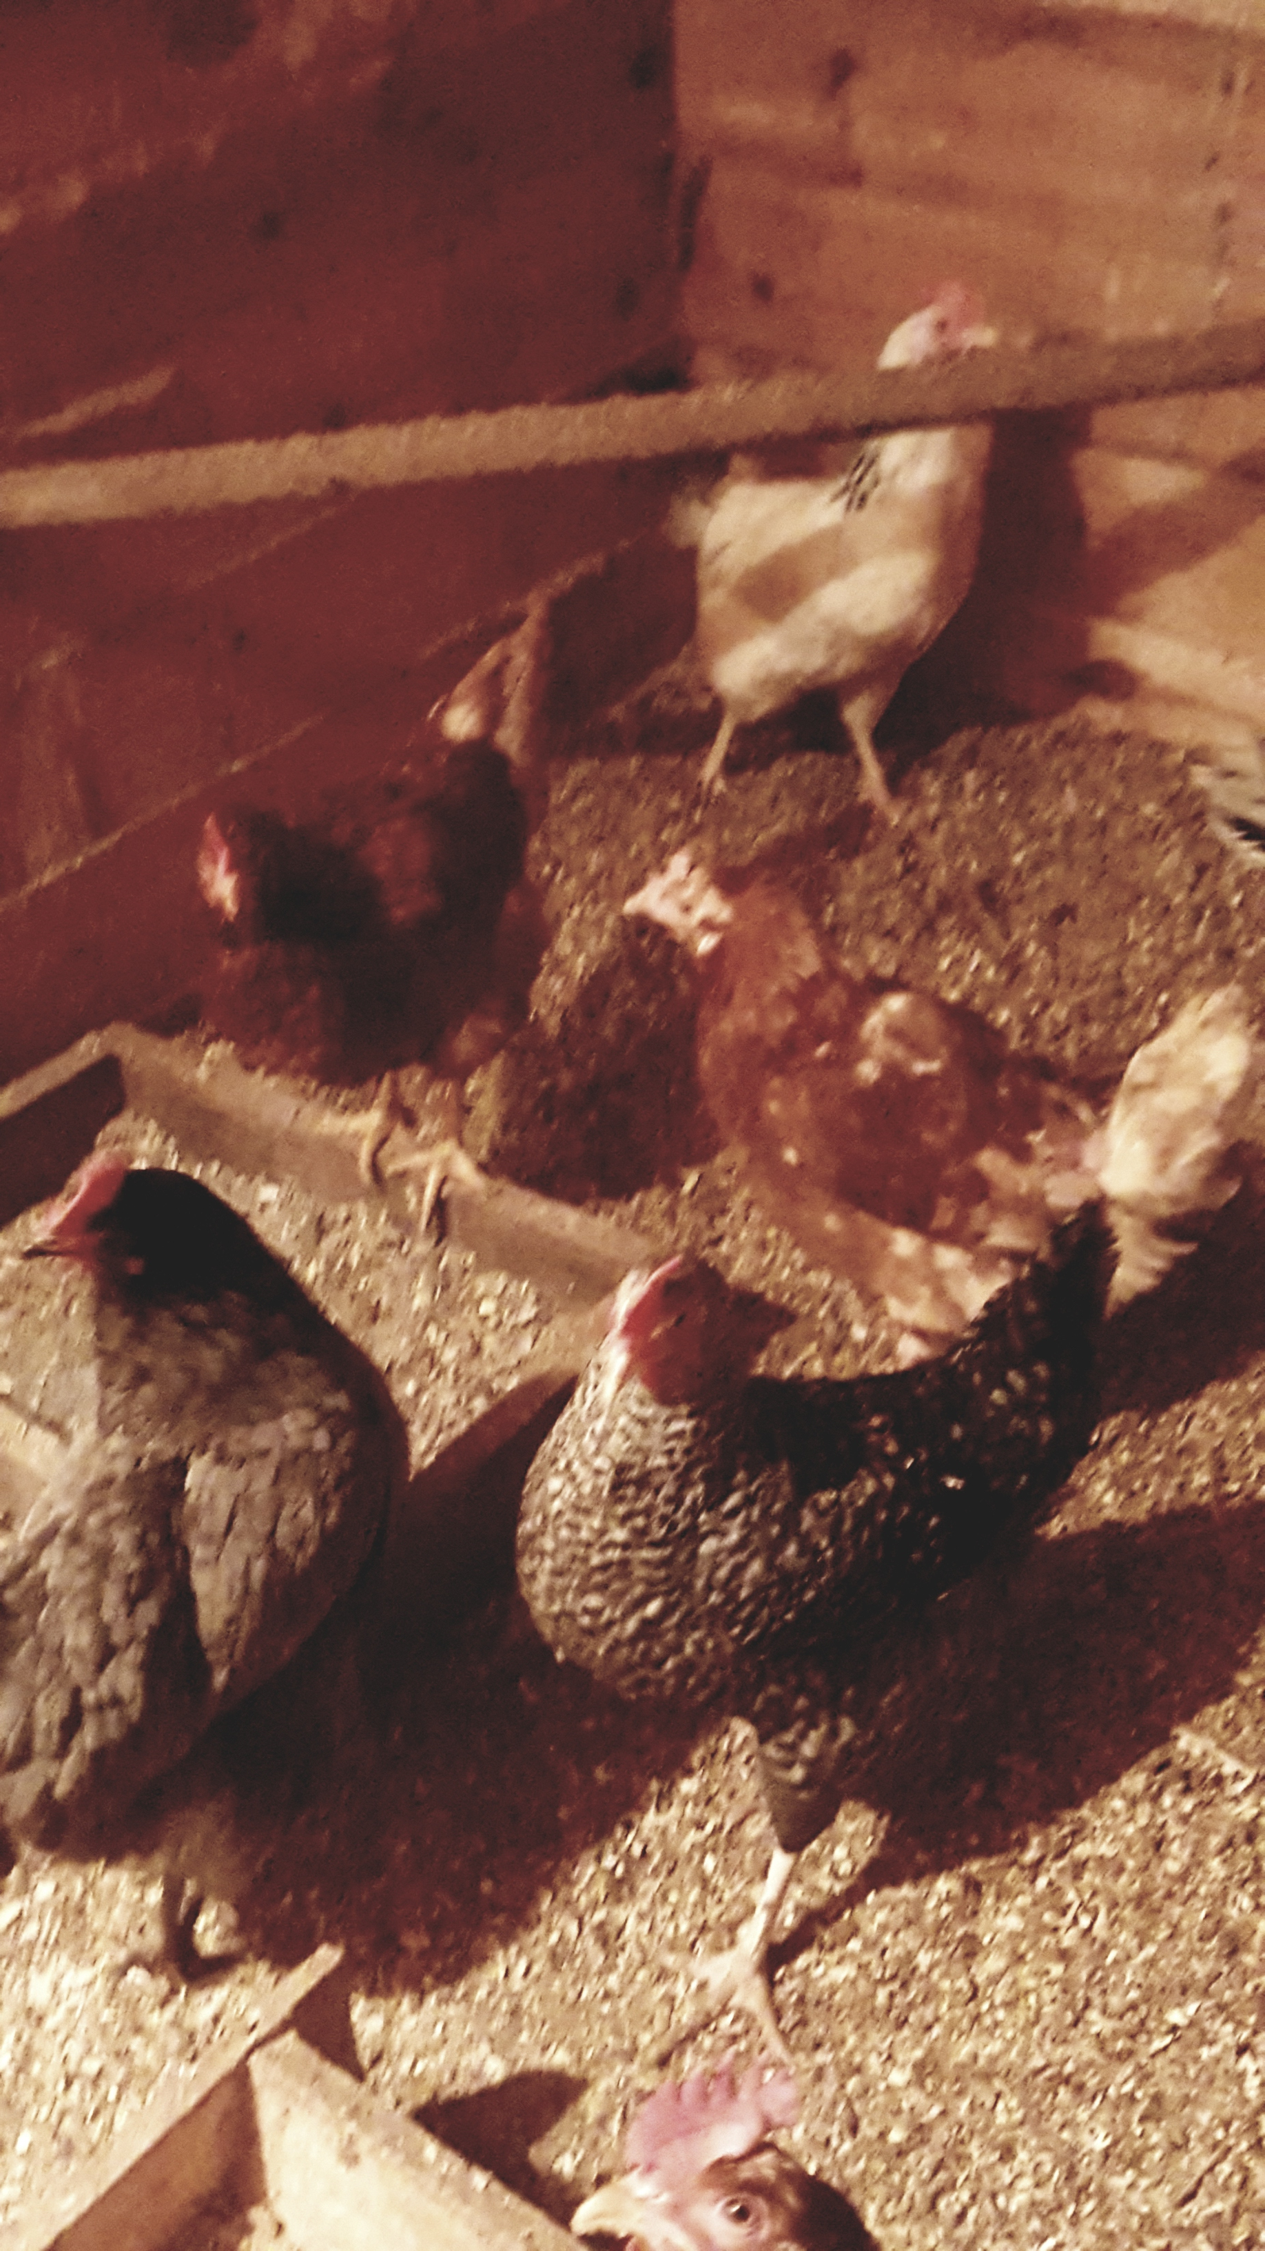
Описание курятника:

Slide 6
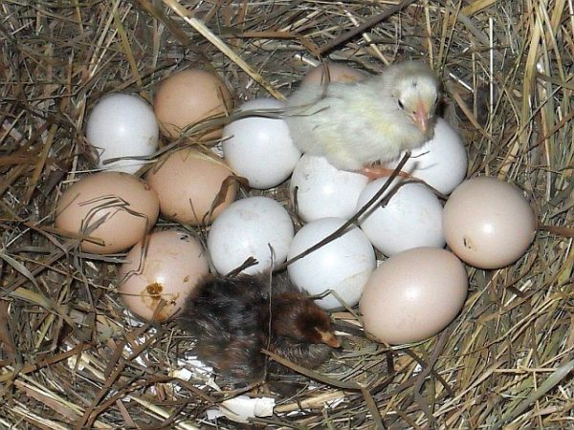
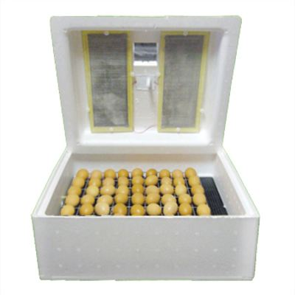
Способы выведения цыплят
Естественное появление
Появление через инкубатор

Slide 7
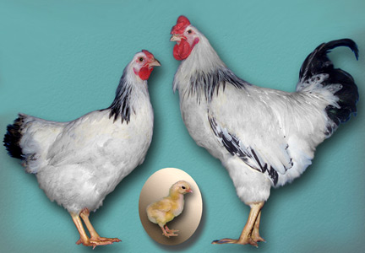
Естественное появление
Для высиживания нужна курица наседка. Это именно та курица, которая будет сидеть на яйцах, пока из них не вылупятся цыплята;
Петух топчет курицу, тем самым он оплодотворяет ее яйцо;

Slide 8
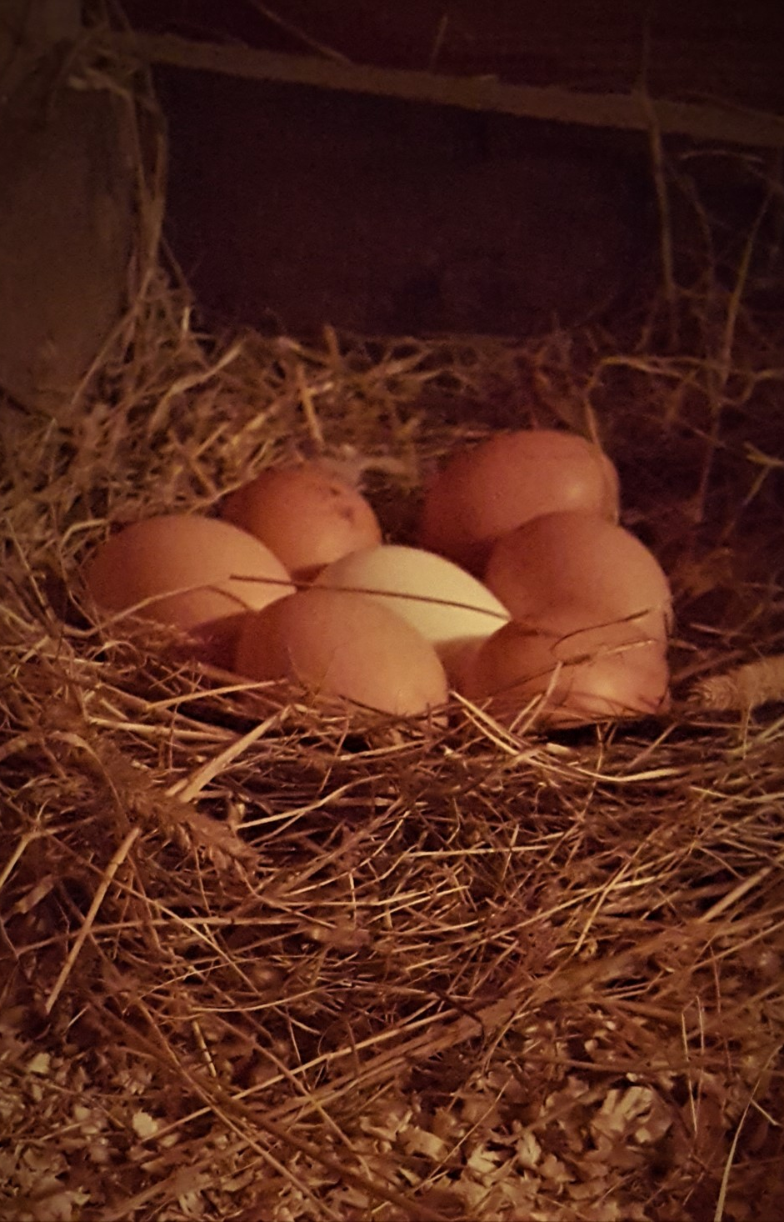
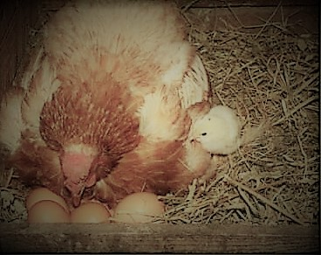

Slide 9
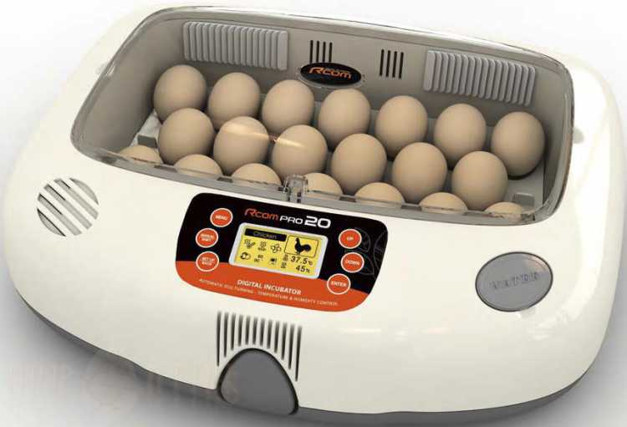
Появление через инкубатор
С помощью инкубатора появляется очень много цыплят;
Инкубатор – это небольшой ящик, внутри которого есть ячейки для яиц;

Slide 10
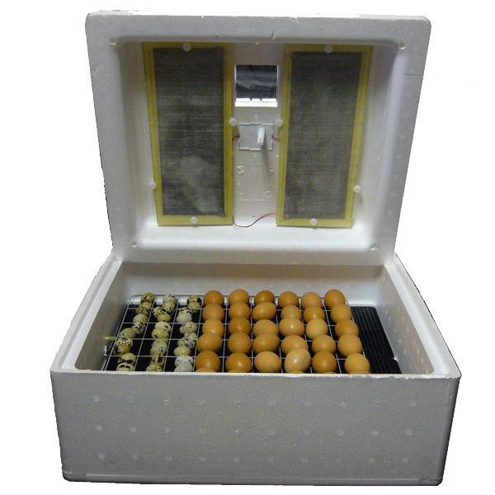
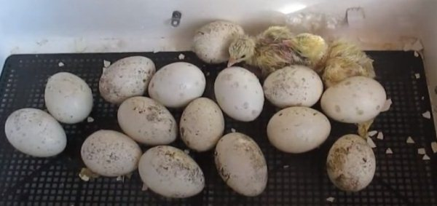

Slide 11
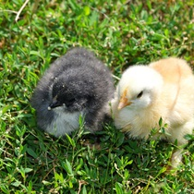
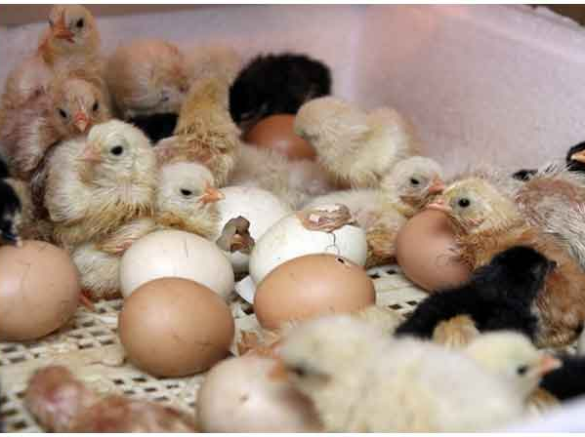
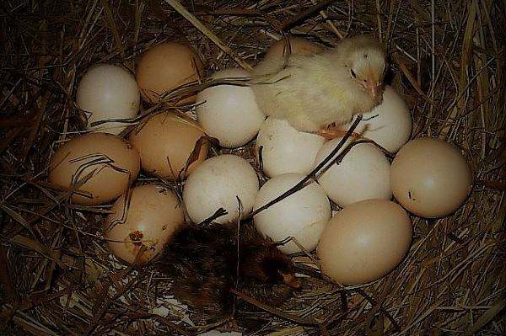
Первые дни жизни цыпленка
Вылупившихся птенцов оставляют еще на несколько часов под крылом курочки или в инкубаторе, чтобы они обсохли

Slide 12
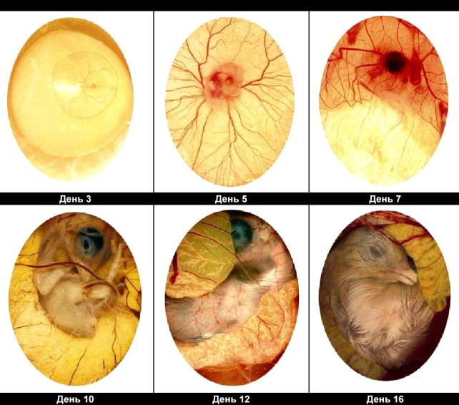
Развитие цыпленка в яйце
Существует специальный прибор, с помощью которого просвечивают яйца и смотрят, как развивается цыпленок в скорлупе. Этот прибор называется овоскоп

Slide 13
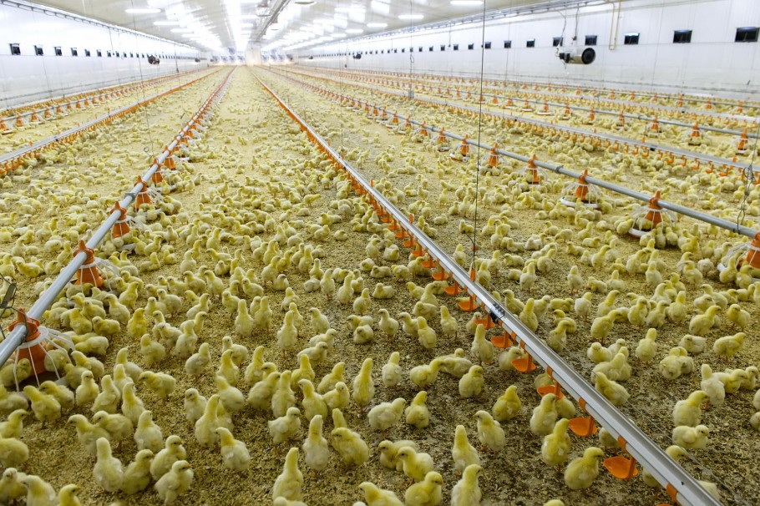
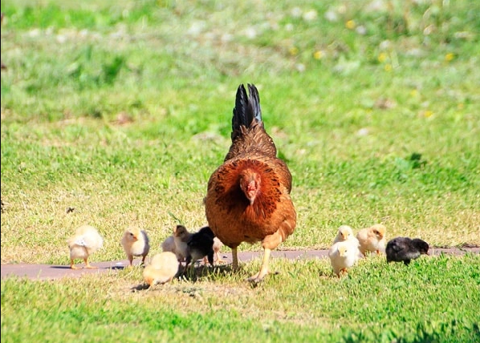

Slide 14
Спасибо за внимание

